Slide 1
Før forelesning:
Last ned og pakk ut filene til dagens forelesning:
Canvas → PGR102 → Forelesning 10 → PGR102_kode_forelesning10.zip
Husker ikke hvordan du pakker ut filer fra .zip-fil?
Se video fra forelesning 9 på Canvas: "Filer til forelesning + hvordan åpne mappe i Brackets"

Slide 2



PGR102
Introduksjon til Programmering
Forelesning 10: JavaScript for Web – del 1
Foreleser: Andreas Biørn-Hansen
Photo by Markus Spiske on Unsplash

Slide 3
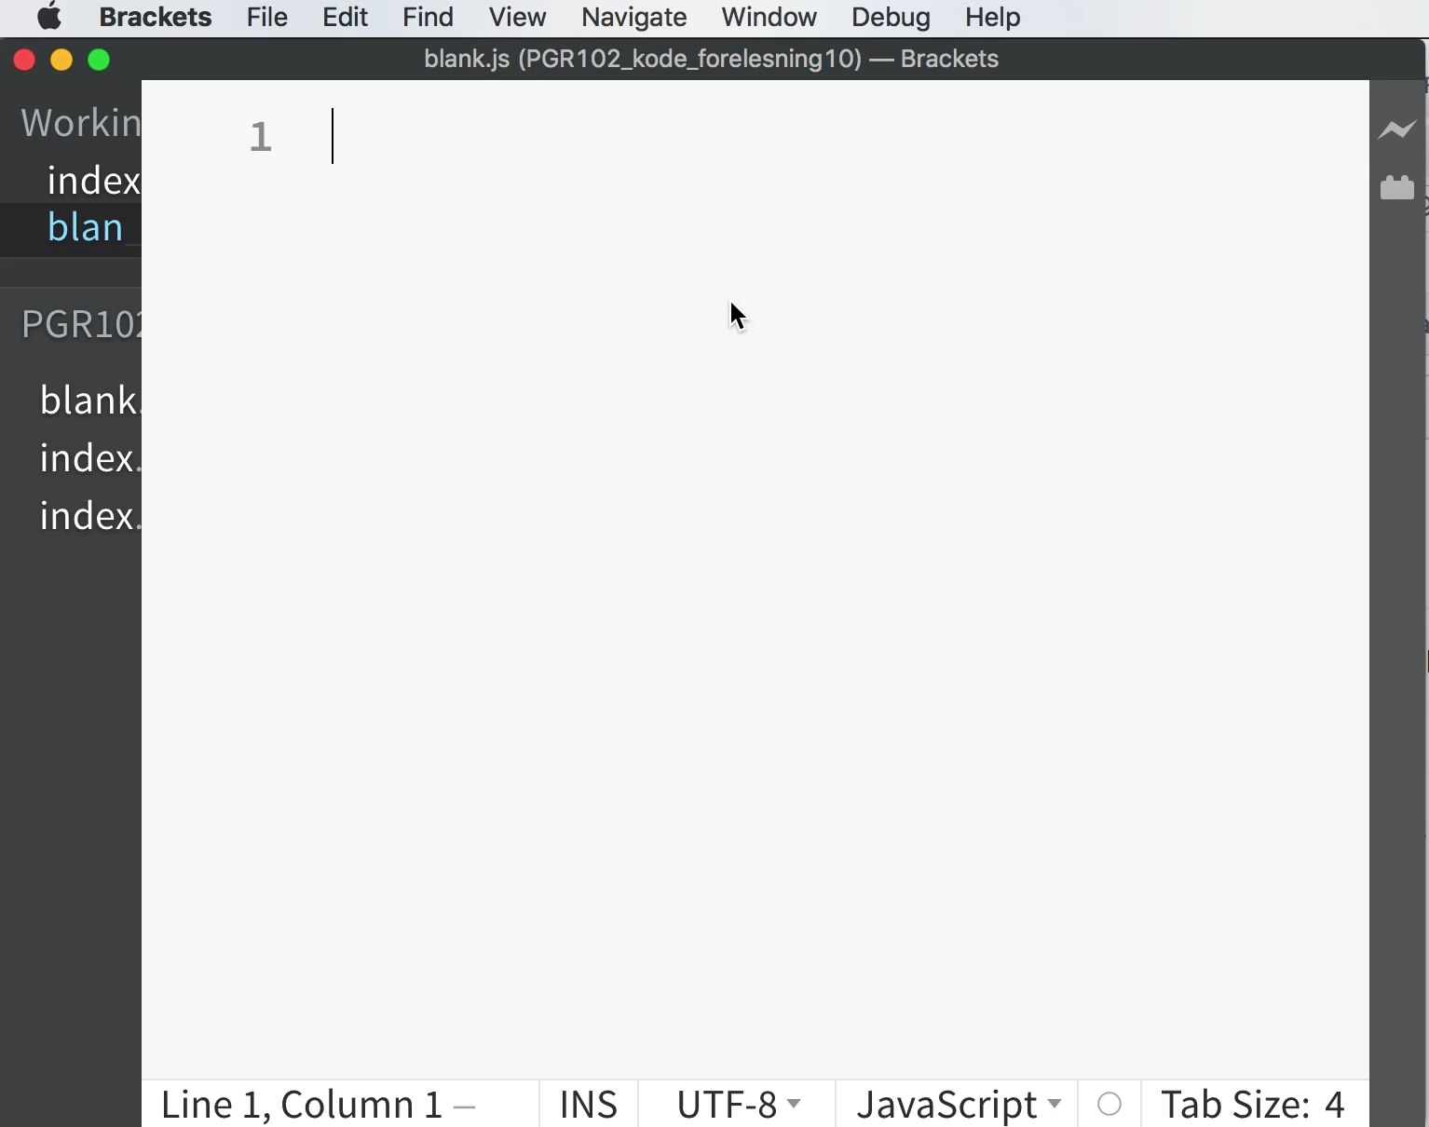
Spøresmål fra forrige forelesning:
"Hvordan kan må få vertikale linjer som viser innrykk (indents) i koden?"
Brackets tilbyr et Extension-system som lar deg installere utvidelser til programmet. Den utvidelsen som legger til vertikale linjer heter "Indent Guides".

Slide 4
JavaScript for Web: Hentet fra emnebeskrivelsen
● vite hva DOM er
● kunne gjøre bruk av click-eventet
● kunne anvende DOM-funksjoner for manipulasjon av HTML og CSS
● kunne anvende JavaScript for å gjøre endringer på HTML og CSS
(neste forelesning)
(neste forelesning)
(neste forelesning)

Slide 5
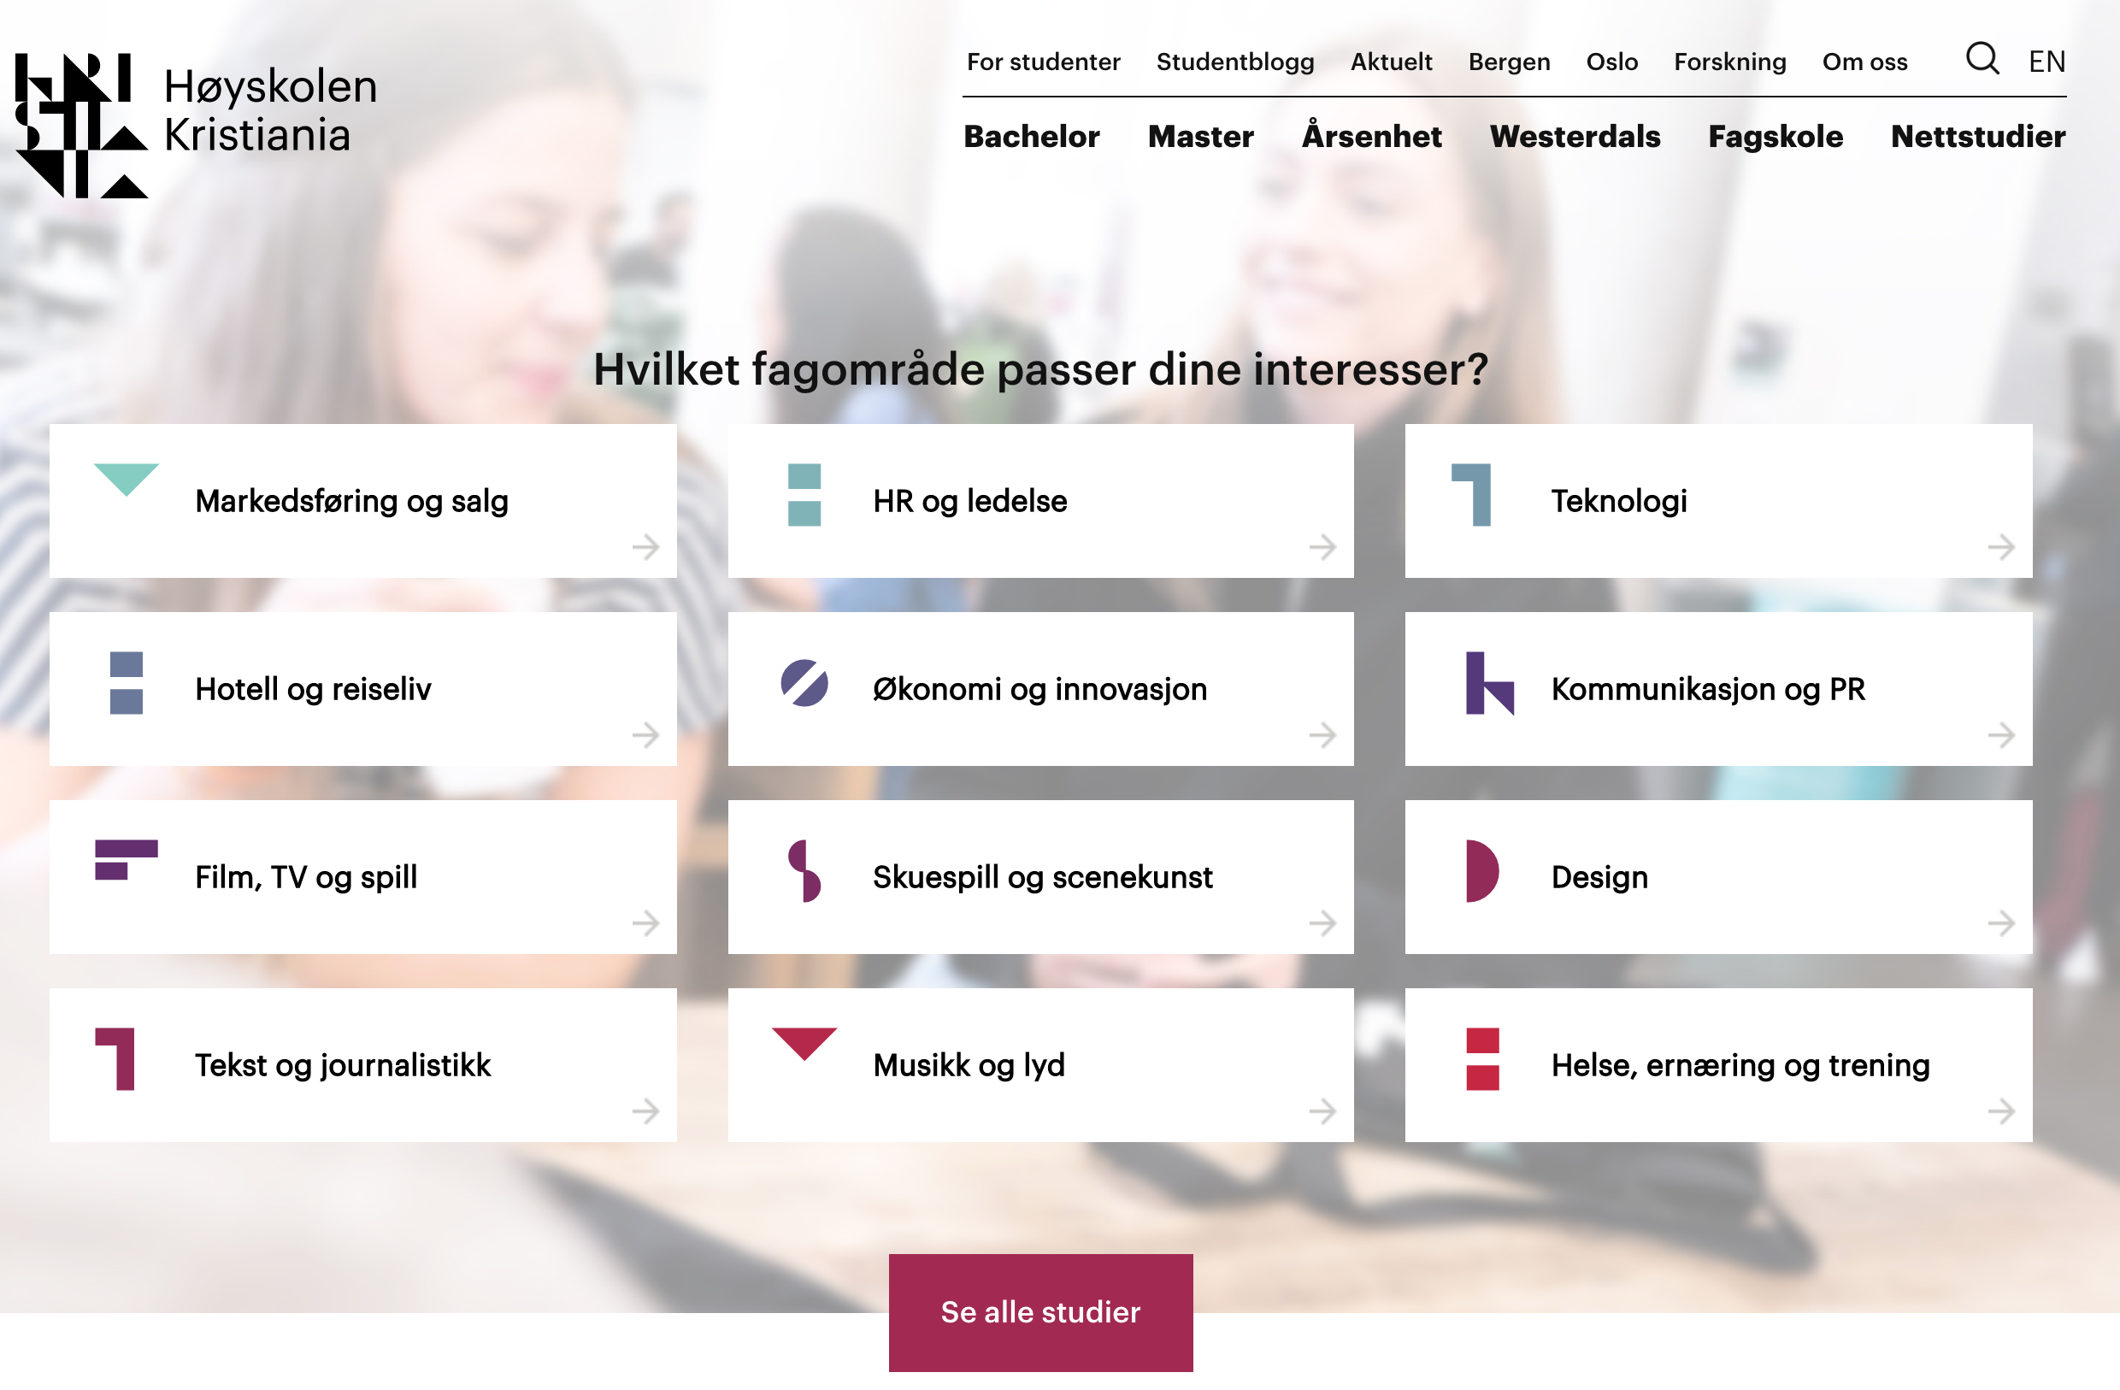
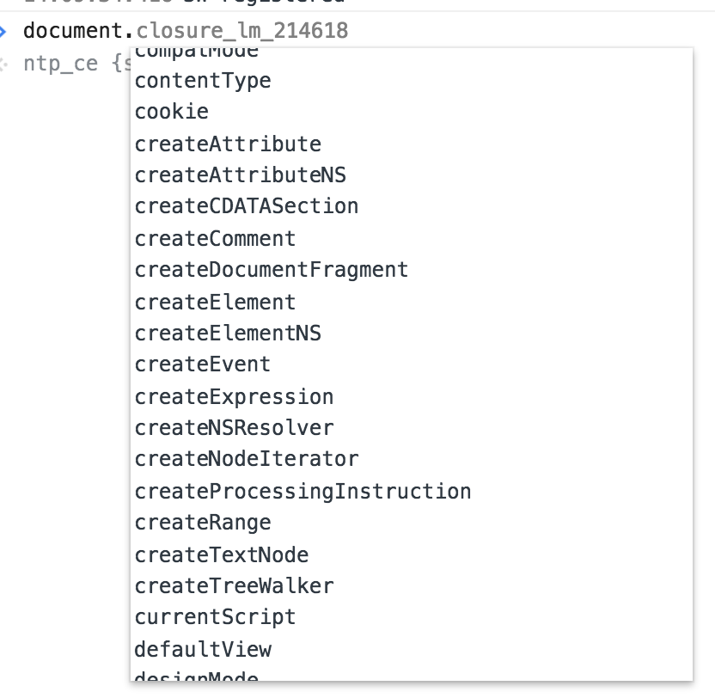
Først: Hva er et grensesnitt?
"Natural User Interface"
(naturlig brukergrensesnitt)
"Graphical User Interface (GUI)"
(grafisk brukergrensesnitt)
"Application Programming Interface"
(programmeringsgrensesnitt)
Hentet fra: https://www.independent.co.uk/arts-entertainment/films/features/minority-report-15th-anniversary-predictive-policing-gesture-based-computing-facial-and-optical-a7807666.html

Slide 6
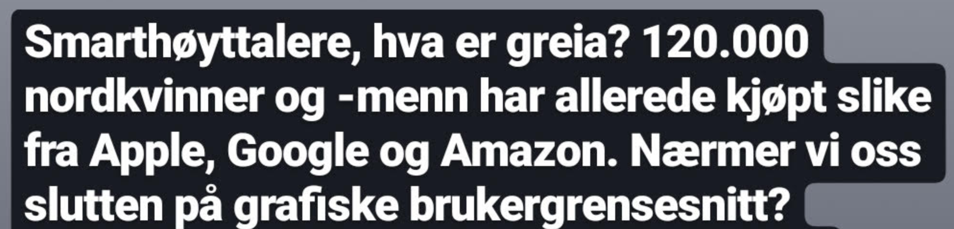
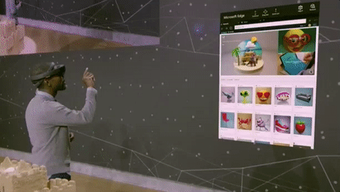
Natural User Interface (NUI) – naturlig brukergrensesnitt
Reklame for Webdagene
Skjermbilde fra Minority Report
Produktbilde av Amazon Echo
Videosnutt av Microsoft Hololens
Hentet fra: https://www.independent.co.uk/arts-entertainment/films/features/minority-report-15th-anniversary-predictive-policing-gesture-based-computing-facial-and-optical-a7807666.html
Produktbilde av Google Home

Slide 7
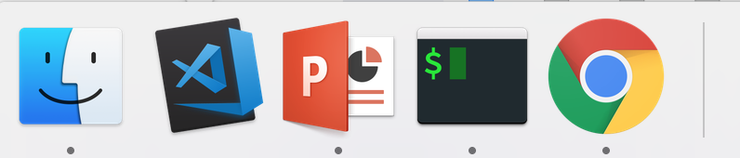

Graphical User Interface (GUI) – grafisk brukergrensesnitt
Skjermbilde fra macOS Dock
Skjermbilde fra mobil-app
Skjermbilde fra kristiania.no
Hentet fra https://market.ionicframework.com/themes/restaurant-food-delivery-template-supports-multiple-language-i18n-ionic-3-

Slide 8
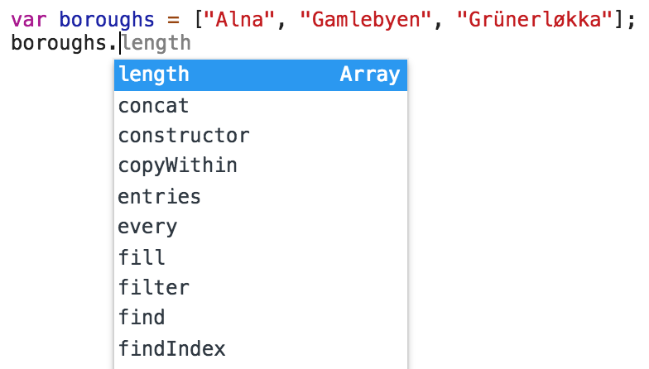
Application Programming Interface (API) – programmeringsgrensesnitt
Application Programming Interfaces (APIs) are constructs made available in programming languages to allow developers to create complex functionality more easily. They abstract more complex code away from you, providing some easier syntax to use in its place.
– MDN (https://developer.mozilla.org/en-US/docs/Learn/JavaScript/Client-side_web_APIs/Introduction)

Slide 9
Repetisjon:
JAVASCRIPT
ET HISTORISK TILBAKEBLIKK
JavaScript er et av de mest populære programmerings-språkene i verden! *
Gmail gjør JavaScript mer populært!
(Ajax)
1995
2009
Første utgaven av JavaScript implementeres i nettleseren Netscape.
Brukes i hovedsak for interaksjon på nettsider.
Skulle etterligne Java.
2004
2018
JavaScript er ikke lenger begrenset til nettsider, men kan nå også kjøre på server!
(Node.js)
* https://insights.stackoverflow.com/survey/2018/#technology

Slide 10
Hva består en nettside av?
Det er gjerne tre teknologier som utgjør koden til en nettside:
– HTML: For oppbygning av struktur.
– CSS: For stilsetting (farger, størrelser, teksttyper, layout, m.m.).
– JavaScript: For håndtering av interaksjon og logikk. Alt av interaksjon på nettsider er stort sett skrevet i JavaScript!

Slide 11
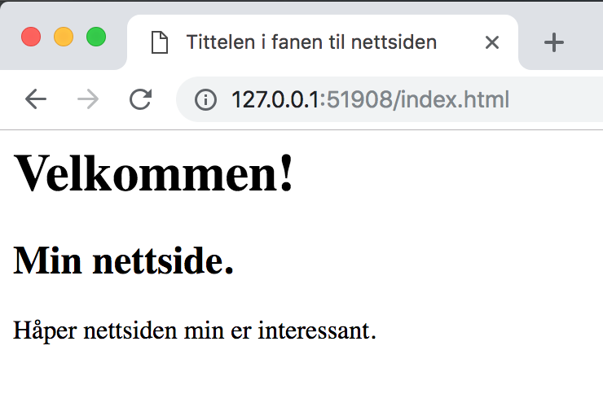
Hva består en nettside av?: HTML
HTML (Hypertext Markup Language) er et markeringsspråk (markup language). Det ansees typisk ikke som et programmeringsspråk, fordi det kan ikke for seg selv gjøre aritmetiske operasjoner, kjøre operasjoner i løkker, o.l.
<html>
<head>
<title>Tittelen i fanen til nettsiden</title>
</head>
<body>
<h1>Velkommen!</h1>
<h2>Min nettside.</h2>
<p>Håper nettsiden min er interessant.</p>
</body>
</html>

Slide 12
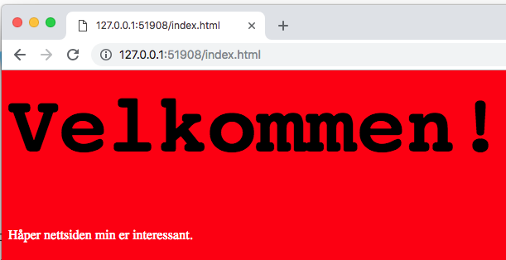
Hva består en nettside av?: CSS
CSS (Cascading Style Sheets) brukes for å gi nettsider form og farge. Mer om dette neste forelesning!
body {
background-color: red;
}
#welcomeText {
font-size: 100px;
font-family: Courier;
}
p {
color: #ffffff;
}
<html>
<head>
<link rel="stylesheet" type="text/css" href="style.css">
</head>
<body>
<h1 id="welcomeText">Velkommen!</h1>
<p>Håper nettsiden min er interessant.</p>
</body>
</html>

Slide 13
Hva består en nettside av?: JavaScript
JavaScript bruker vi til alt av logikk på nettsider. Logikk kan være:
– Bruker skriver inn noe som vi ønsker å prosessere;
– Henting av data fra eksterne tjenester (f.eks. værdata fra Yr.no);
– Når bruker trykker på en krapp, ønsker vi å gjøre noe;
– JavaScript ligger gjerne i eksterne filer, og må refereres til fra HTML-filen:
<html>
<body>
</body>
</html>
<script src="index.js"></script>

Slide 14
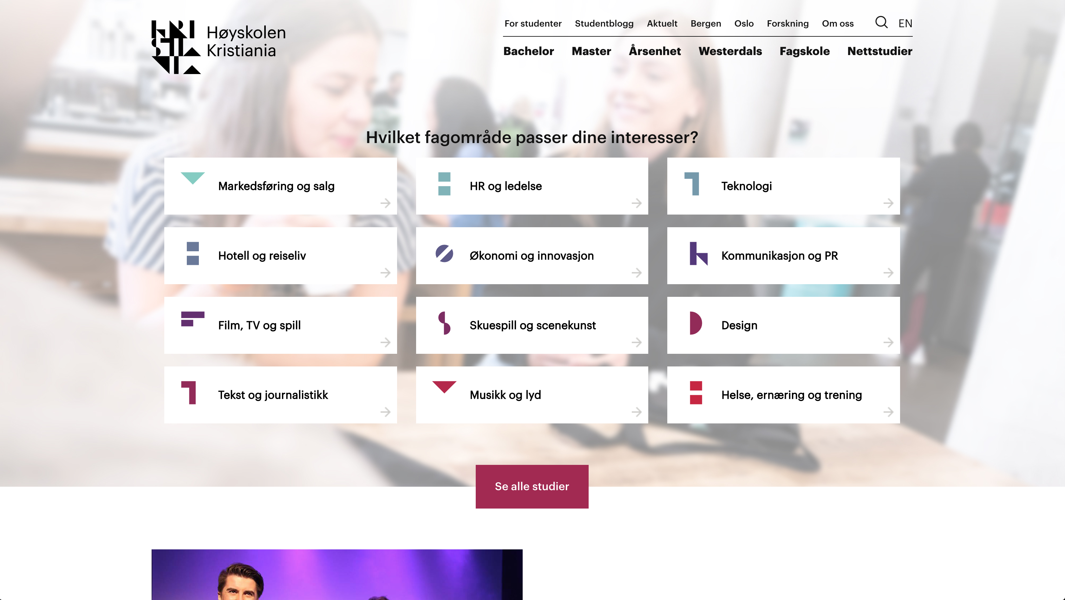
www.kristiania.no
Arkitektur: eksempel kristiania.no
Database
Innhold returneres
Etterspør innhold
HTTP RESPONSE KRISTIANIA.NO
HTTP REQUEST KRISTIANIA.NO
Klient
Server

Slide 15
JavaScript
CSS
HTML
PROSESSERES
RENDERING DOM
Document Object Model
(DOM)
HTTP RESPONSE KRISTIANIA.NO
HTTP REQUEST KRISTIANIA.NO
Lesetips: "Hva skjer når man skriver google.com
inn i adressefeltet og trykker enter?"
https://github.com/alex/what-happens-when

Slide 16
DOM
Document Object Model

Slide 17
Hva er DOM?
DOM er et grensesnitt (API) vi kan bruke for å manipulere nettsider. I JavaScript manipulerer vi DOM via nøkkelordet document, som igjen er grensesnittet vi bruker for å kommunisere med DOM.
Hva betyr manipulere?!
– Endre innhold på nettsiden
– Endre struktur, form, farger, o.l.
– Lytte på når knapper trykkes på, for så å kjøre en operasjon/prosedyre
– Hente ut tekst som er skrevet i input-bokser
– og mye mer...

Slide 18
Hvorfor "DOM"?
Document Object Model
"A web page (also written as webpage) is a document that is suitable for the World Wide Web and web browsers. A web browser displays a web page on a monitor or mobile device." – Wikipedia
WWW (web) er bygget på ideen om deling og henting av dokumenter. Hver side på en nettside ansees som et dokument. Disse dokumentene kan linke til andre dokumenter (hypertext).
Begrepet DOM refererer altså til en representasjon av dokumentet på inneværende side.
Interessert i å lese mer om hvordan WWW er bygget opp? Les Information Management: A Proposal.

Slide 19
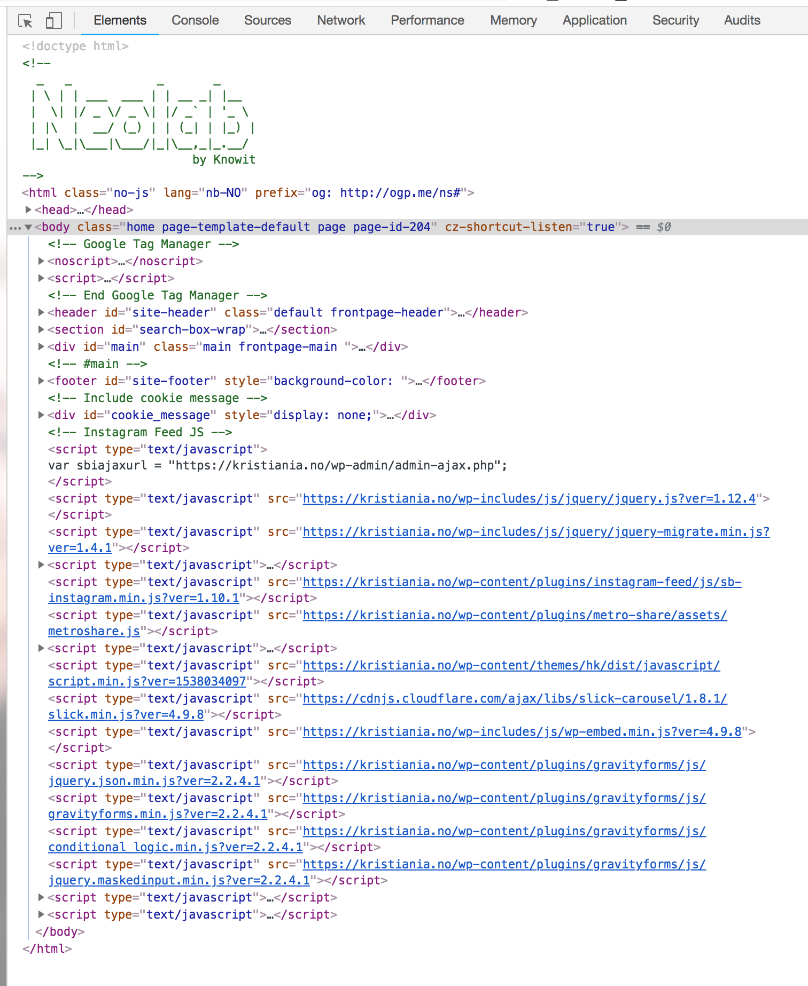
Hva består en nettside av?: DOM
Chrome DevTools viser
DOM-en til kristiania.no
DOM: Document Object Model
DOM er en programmatisk representasjon av innholdet på en nettside. Alle nettsider har en DOM.
Hovedoppgaven til DOM er å tillate at nettsiden kan manipuleres via bruk av JavaScript (eller andre programmeringsspråk).
I JavaScript kan man kommunisere med DOM via objektet document

Slide 20


index.html
<html>
<head>
<title>Tittelen i fanen til nettsiden</title>
</head>
<body>
<script src="index.js"></script>
</body>
</html>
<h1
id="welcomeText"
>Velkommen!</h1>
Resultat: →
index.js
var heading = document.getElementById("welcomeText");
heading.style.color = "red";
(Dette kalles DOM-manipulasjon)
Resultat: →
Notes:


Slide 21
Og hva er et DOM-tre?
DOM følger det vi kaller en tre-struktur – og det gjør også HTML. Hver boks representerer en "node" i treet. Hver node kan manipuleres.
<html>
<head>
<title>En fane-tittel</title>
</head>
<body>
<h1>Stor overskrift!</h1>
</body>
</html>
HTML
HEAD
BODY
TITLE
H1

Slide 22
HTML
<html>
<head>
<title></title>
</head>
<body>
<div>
<p></p>
<div>
<h2></h2>
<p></p>
</div>
</div>
<h1></h1>
</body>
</html>
HEAD
BODY
TITLE
DIV
H1
P
DIV
H2
P

Slide 23
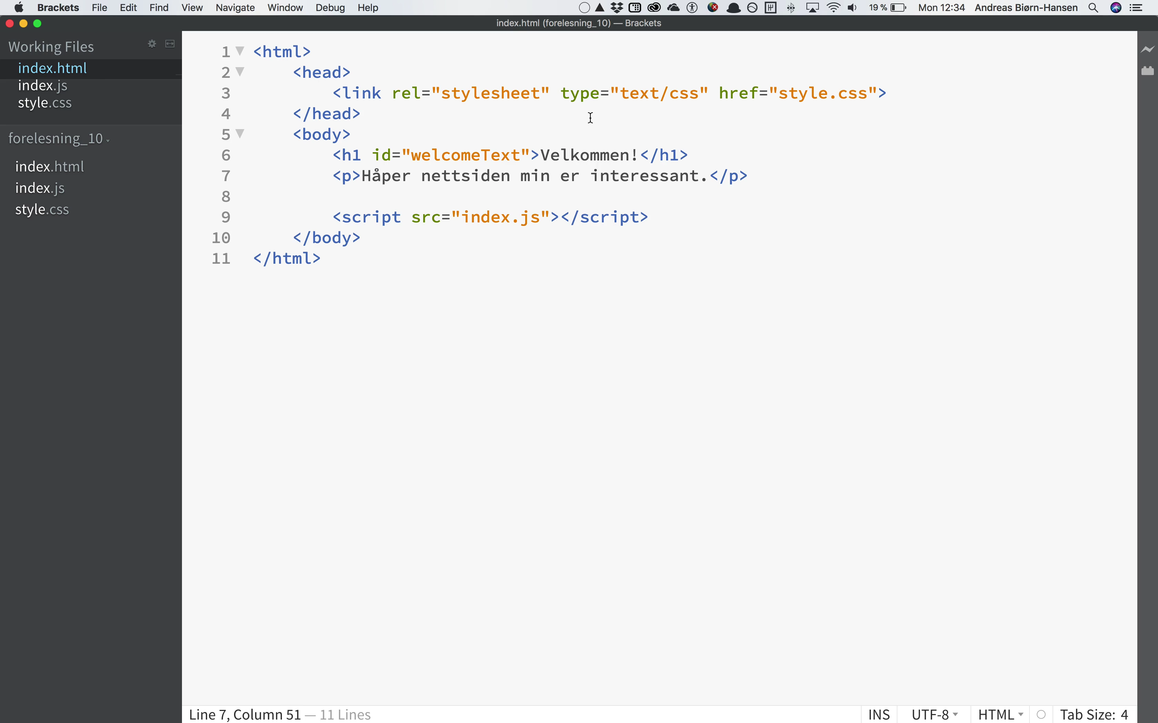
Kan man se DOM i "View (Page) Source" ?
Svaret er nei – ikke nødvendigvis…!
View Page Source viser kildekoden til siden! Ingen manipulasjoner av DOM via JavaScript vil reflekteres i View Page Source.
Hvis du vil se DOM, bruk heller DevTools sin "Elements"-fane.

Slide 24
document
The Document interface represents any web page loaded in the browser and serves as an entry point into the web page's content, which is the DOM tree.
https://developer.mozilla.org/en-US/docs/Web/API/Document

Slide 25
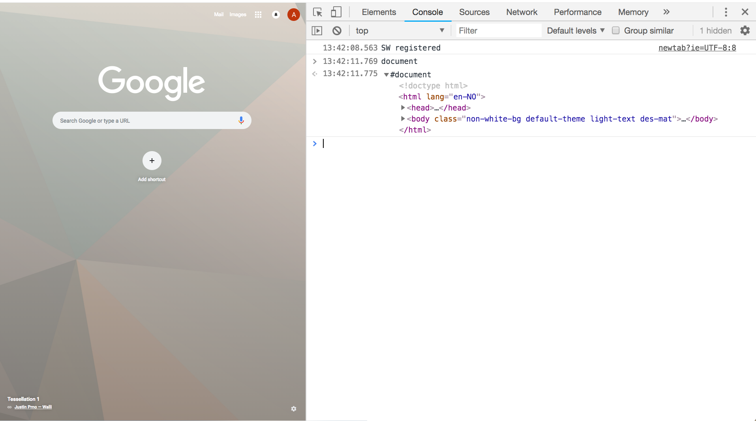
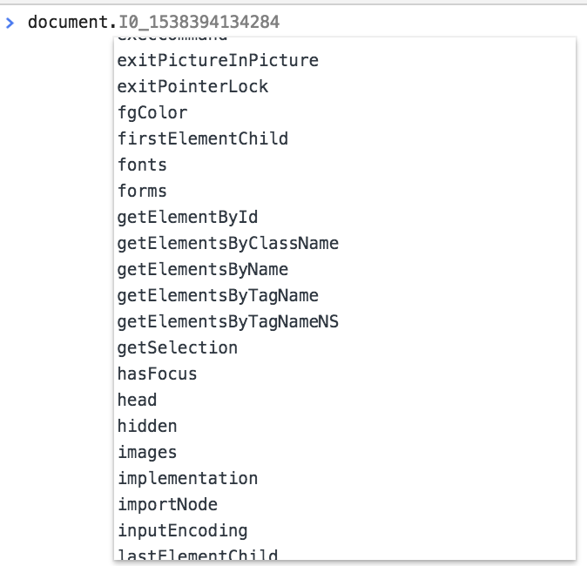
Hva inneholder document?
Skriver man console.log(document); i DevTools får man ut DOM-treet som representerer nettsiden man er på. →
I tillegg (og mer viktig) inneholder document en haug av metoder (husk at document er et objekt):

Slide 26
DOM-manipulering av egne sider via document

Slide 27
document.getElementById(
"id-på-DOM-element"
);
En av de mest brukte metodene for DOM-manipulasjon. Med getElementById() oppretter man en referanse til ett element i DOM, basert på en ID (identifikator). Denne ID'en settes på et element i HTML-koden.
Referansen brukes så for å manipulere det refererte DOM-objektet.
Mer info: https://developer.mozilla.org/en-US/docs/Web/API/Document/getElementById
Notes:


Slide 28
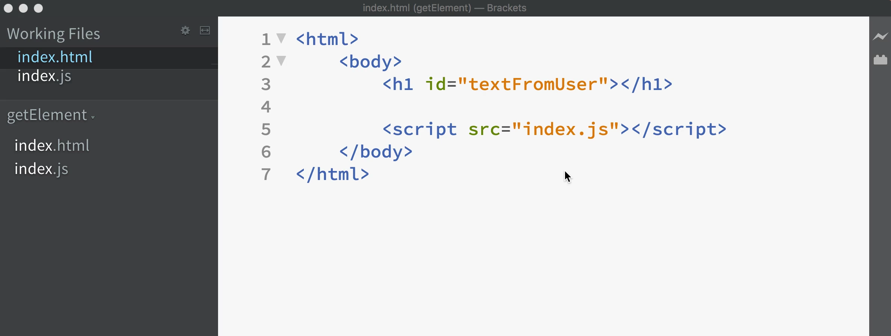
document.getElementById();
index.html (utdrag)
<h1 id="textFromUser"></h1>
index.js
var tfu = document.getElementById("textFromUser");
tfu.textContent = prompt("Skriv noe gøy her!");
Notes:


Slide 29
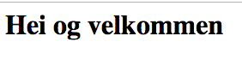
index.html
<html>
<head>
<title>Tittelen i fanen til nettsiden</title>
</head>
<body>
</body>
</html>
<h1 id="welcomeText">Velkommen!</h1>
Resultat: →
<script src="index.js"></script>
index.js
var heading = document.getElementById("welcomeText");
heading.textContent = "Hei og velkommen";
Resultat: →
Notes:


Slide 30
Mer info: https://developer.mozilla.org/en-US/docs/Web/API/Document/getElementById
Begrensninger ved document.getElementById();
Hva skjer hvis man har flere DOM-elementer med samme id="" ?
index.html
<html>
<body>
<h1 id="welcomeText">Velkommen!</h1>
<script src="index.js"></script>
</body>
</html>
index.js
var heading = document.getElementById("welcomeText");
console.log(heading);
<p id="welcomeText">En liten paragraf som beskriver noe...!</p>
Notes:


Slide 31
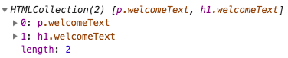
Mer info: https://developer.mozilla.org/en-US/docs/Web/API/Document/getElementsByClassName
Hva er løsningen? document.getElementsByClassName();
Ved å bytte fra id="" til class="" kan man ha flere elementer som har samme identifikator. Mer om dette neste uke!
index.html
<html>
<body>
<h1 class="welcomeText">Velkommen!</h1>
<script src="index.js"></script>
</body>
</html>
index.js
var heading = document.getElementsByClassName("welcomeText");
console.log(heading);
<p class="welcomeText">En liten paragraf som beskriver noe...!</p>
Notes:


Slide 32
DOM-manipulering av andre sider via document

Slide 33
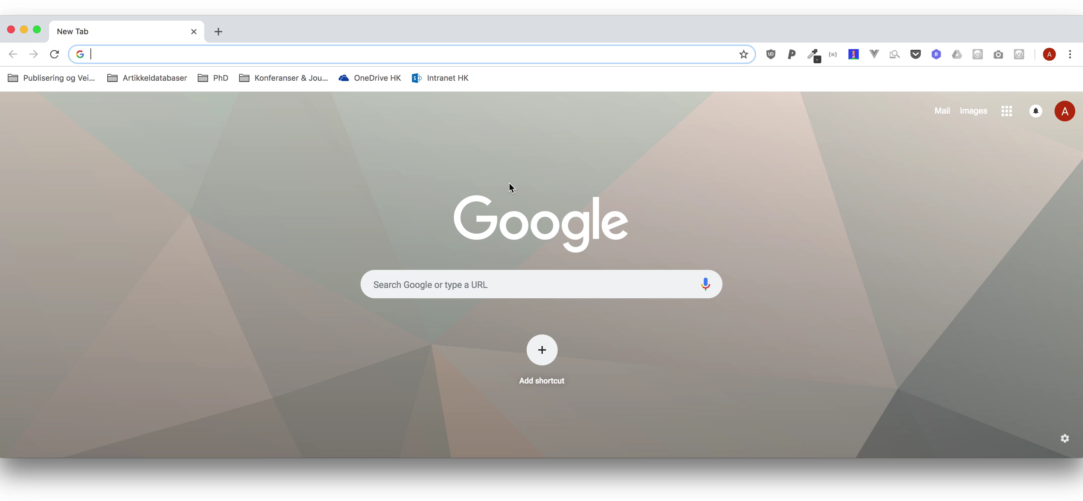
DOM-manipulering av andre sider via document
(Med "andre sider" menes det sider du ikke styrer koden til)
I Chrome DevTools sitt console-vindu kan du interagere med DOM'en til alle nettsider. Husk at alle endringer du gjør er kun lokalt hos deg, og forsvinner når du laster siden på nytt!

Slide 34
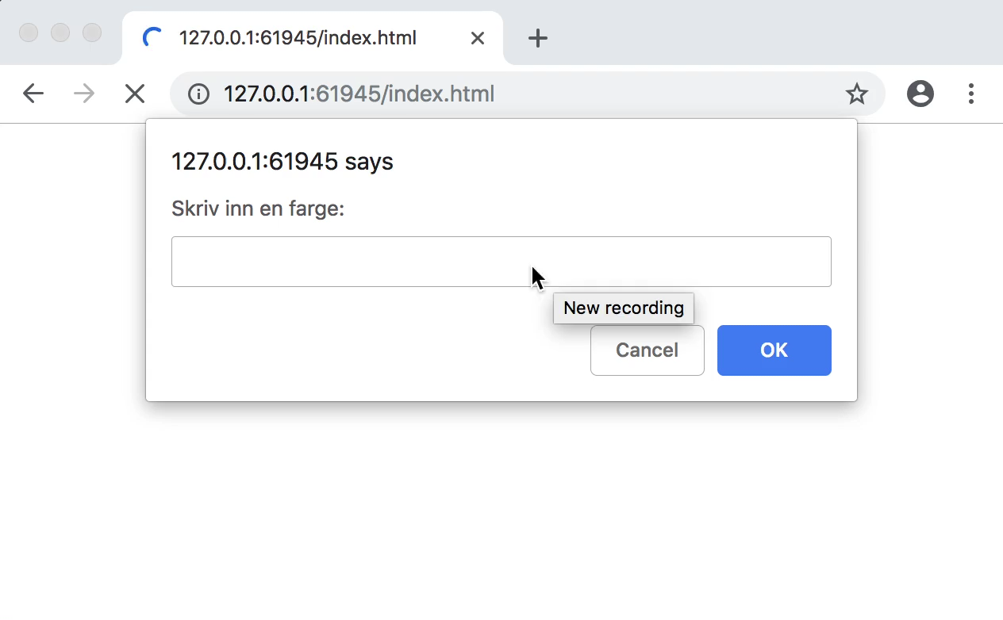
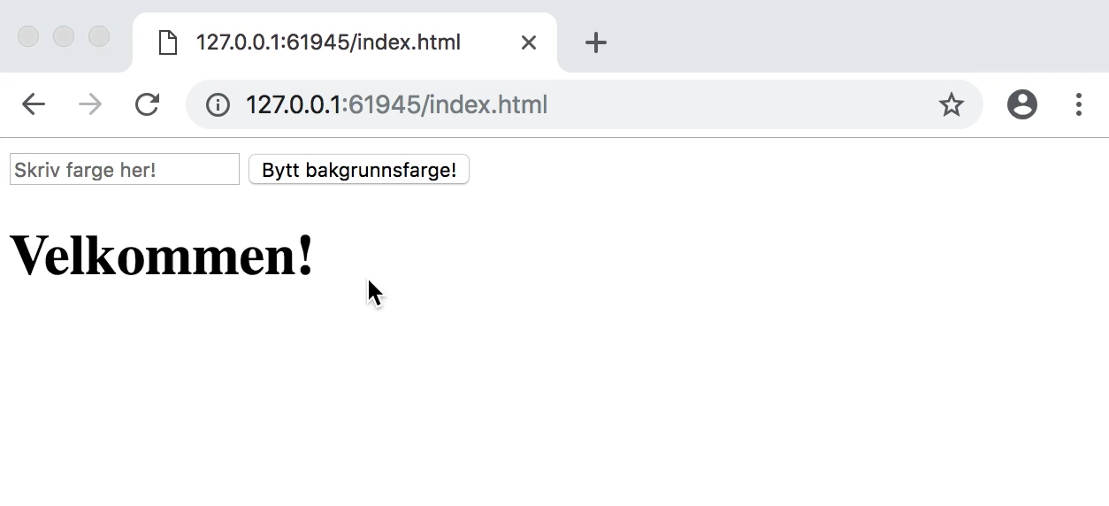
Teaser forelesning 11
I forelesning 11 skal vi se mer på DOM-manipulasjon av stilsetting (CSS) og lytting på eventer.

Slide 35
Anbefalt lesning før forelesning 11
"What is the Document Object Model" fra W3:
https://www.w3.org/TR/DOM-Level-2-Core/introduction.html
(NB: DOM er et avansert tema, men hvis du leser litt på forhånd kan det hende innholdet i forelesningen blir lettere å følge med på!)

Slide 36
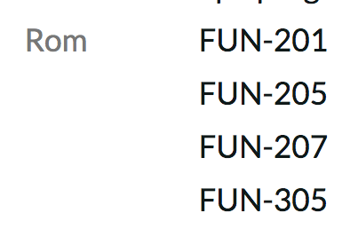
Øvingsoppgaver forelesning 10
Repetisjonstest
Oppgaver i Brackets

